Slide 1
Chapter 14 멀티 스레드

Slide 2
14.1 멀티 스레드 개념
14.2 메인 스레드
14.3 작업 스레드 생성과 실행
14.4 스레드 이름
14.5 스레드 상태
14.6 스레드 동기화
14.7 스레드 안전 종료
14.8 데몬 스레드
14.9 스레드풀

Slide 3
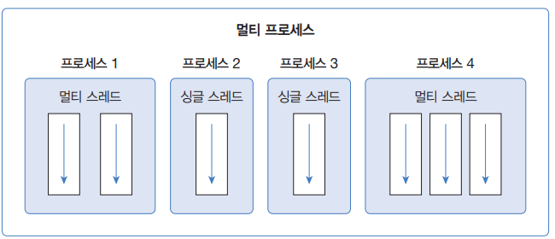
14.1 멀티 스레드 개념
멀티 프로세스와 멀티 스레드
프로세스: 운영체제는 실행 중인 프로그램을 관리
멀티 태스킹: 두 가지 이상의 작업을 동시에 처리하는 것
스레드: 코드의 실행 흐름
멀티 스레드: 두 개의 코드 실행 흐름. 두 가지 이상의 작업을 처리
멀티 프로세스 = 프로그램 단위의 멀티 태스킹 / 멀티 스레드 = 프로그램 내부에서의 멀티 태스킹

Slide 4
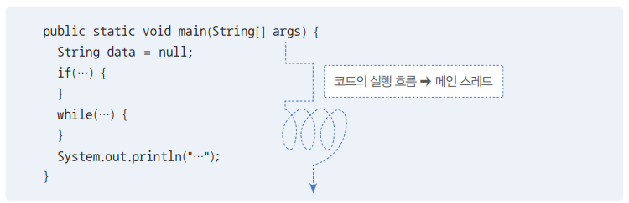
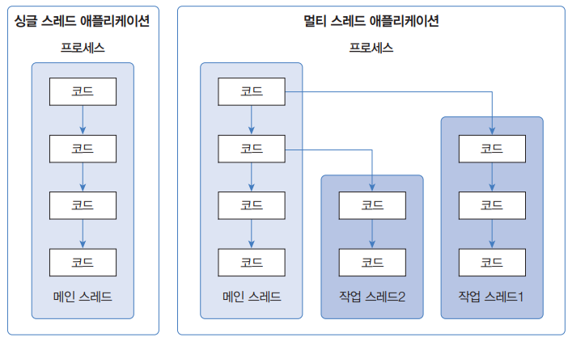
14.2 메인 스레드
메인 스레드
메인 스레드는 main() 메소드의 첫 코드부터 순차적으로 실행
main() 메소드의 마지막 코드를 실행하거나 return 문을 만나면 실행을 종료
메인 스레드는 추가 작업 스레드들을 만들어서 실행시킬 수 있음
메인 스레드가 작업 스레드보다 먼저 종료되더라도 작업 스레드가 계속 실행 중이라면 프로세스는 종료되지 않음

Slide 5
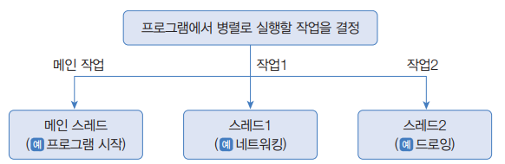

14.3 작업 스레드 생성과 실행
작업 스레드
멀티 스레드 프로그램을 개발 시 먼저 몇 개의 작업을 병렬로 실행할지 결정하고 각 작업별로 스레드를 생성
Thread 클래스로 직접 생성
java.lang 패키지에 있는 Thread 클래스로부터 작업 스레드 객체를 직접 생성하려면 Runnable 구현 객체를 매개값으로 갖는 생성자를 호출

Slide 6
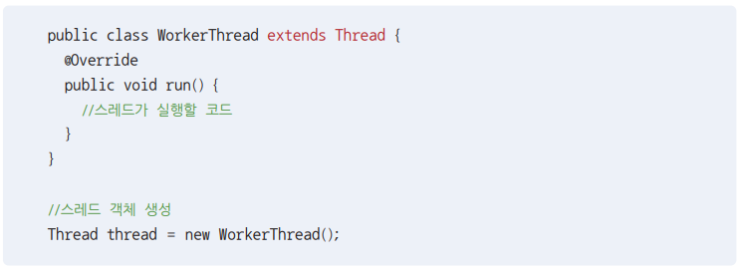
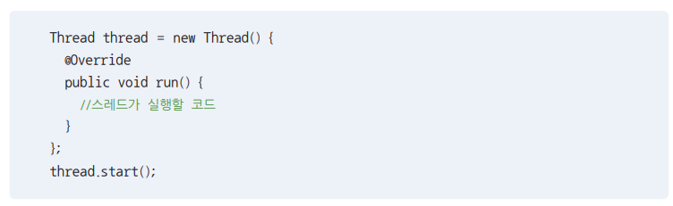
14.4 스레드 이름
Thread 자식 클래스로 생성
Thread 클래스를 상속한 다음 run() 메소드를 재정의해서 스레드가 실행할 코드를 작성하고 객체를 생성
혹은 Thread 익명 자식 객체를 사용 가능

Slide 7

14.4 스레드 이름
작업 스레드의 이름
작업 스레드 이름을 Thread-n 대신 다른 이름으로 설정하려면 Thread 클래스의 setName() 메소드 사용
디버깅할 때 어떤 스레드가 작업을 하는지 조사하기 위해 주로 사용
어떤 스레드가 실행하고 있는지 확인하려면 정적 메소드인 currentThread()로 스레드 객체의 참조를 얻은 다음 getName() 메소드로 이름을 출력

Slide 8
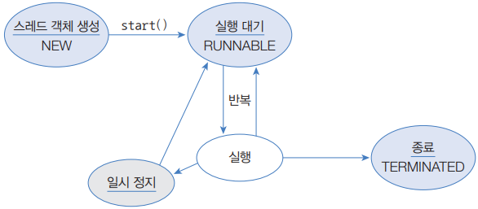
14.5 스레드 상태
스레드 상태
실행 대기 상태: 실행을 기다리고 있는 상태
실행 상태: CPU 스케쥴링에 따라 CPU를 점유하고 run() 메소드를 실행. 스케줄링에 의해 다시 실행 대기 상태로 돌아갔다가 다른 스레드가 실행 상태 반복
종료 상태: 실행 상태에서 run() 메소드가 종료되어 실행할 코드 없이 스레드의 실행을 멈춘 상태

Slide 9
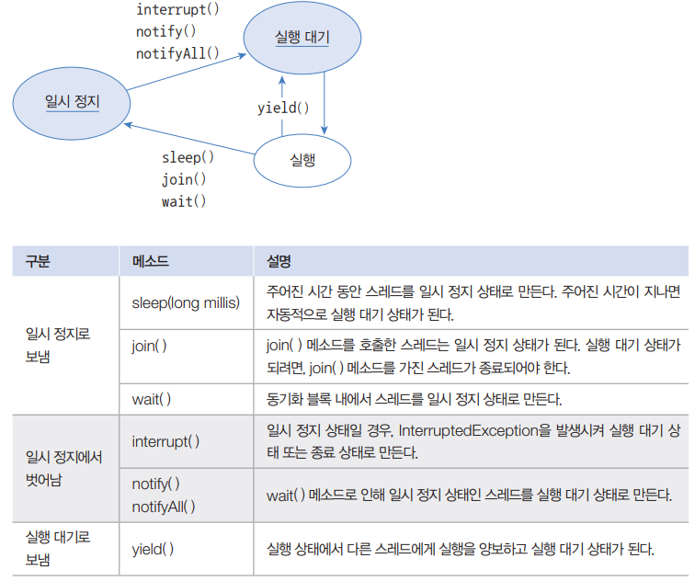
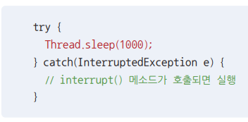
14.5 스레드 상태
일시 정지 상태
스레드가 실행할 수 없는 상태
스레드가 다시 실행 상태로 가기 위해서는 일시 정지 상태에서 실행 대기 상태로 가야야 함
Thread 클래스의 sleep() 메소드: 실행 중인 스레드를 일정 시간 멈추게 함
매개값 단위는 밀리세컨드(1/1000)

Slide 10
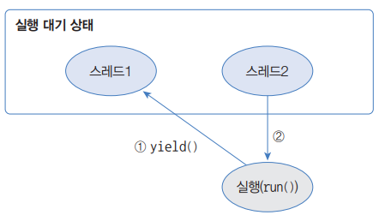
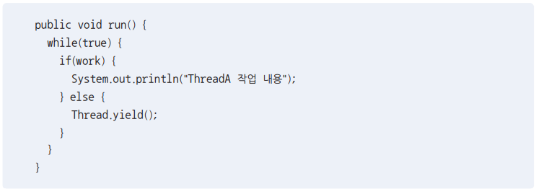
14.5 스레드 상태
다른 스레드에게 실행 양보
yield() 메소드: 실행되는 스레드는 실행 대기 상태로 돌아가고, 다른 스레드가 실행되도록 양보
무의미한 반복을 막아 프로그램 성능 향상

Slide 11
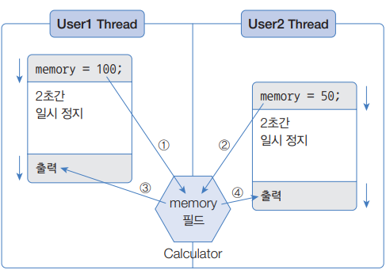
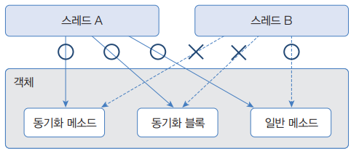
14.6 스레드 동기화
동기화 메소드와 블록
스레드 작업이 끝날 때까지 객체에 잠금을 걸어 스레드가 사용 중인 객체를 다른 스레드가 변경할 수 없게 함

Slide 12
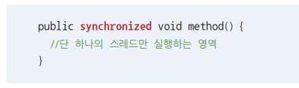
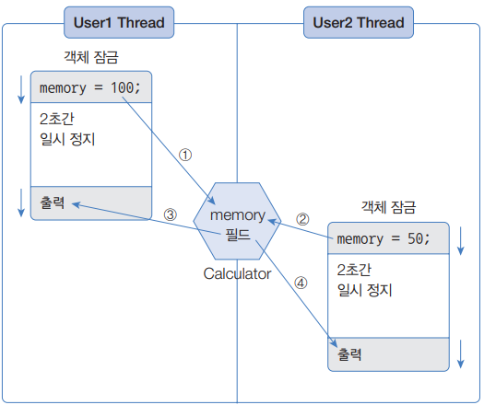
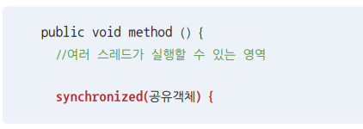
14.6 스레드 동기화
동기화 메소드 및 블록 선언
인스턴스와 정적 메소드에 synchronized 키워드 붙임
동기화 메소드를 실행 즉시 객체는 잠금이 일어나고, 메소드 실행이 끝나면 잠금 풀림
메소드 일부 영역 실행 시 객체 잠금을 걸고 싶다면 동기화 블록을 만듦

Slide 13
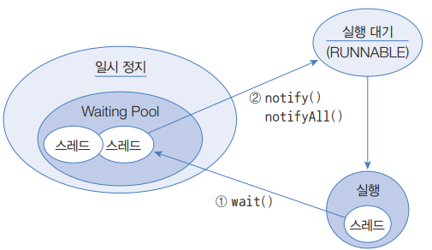
14.6 스레드 동기화
wait( )과 notify( )를 이용한 스레드 제어
두 스레드 교대 실행 시 공유 객체는 두 스레드가 작업할 내용을 각각 동기화 메소드로 정함
한 스레드 작업 완료 시 notify() 메소드를 호출해 일시 정지 상태에 있는 다른 스레드를 실행 대기 상태로 만들고, wait() 메소드를 호출하여 자신은 일시 정지 상태로 만듦
notify(): wait()에 의해 일시 정지된 스레드 중 한 개를 실행 대기 상태로 만듦
notifyAll(): wait()에 의해 일시 정지된 모든 스레드를 실행 대기 상태로 만듦

Slide 14
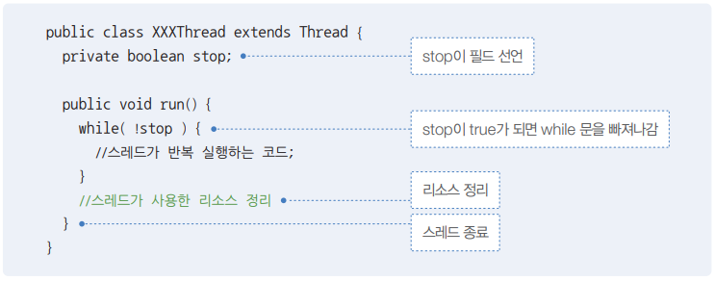
14.7 스레드 안전 종료
안전하게 스레드 종료하기
스레드 강제 종료 stop() 메소드: deprecated(더 이상 사용하지 않음)
스레드를 안전하게 종료하려면 사용하던 리소스(파일, 네트워크 연결)를 정리하고 run() 메소드를 빨리 종료해야 함
조건 이용
while 문으로 반복 실행 시 조건을 이용해 run() 메소드 종료를 유도

Slide 15
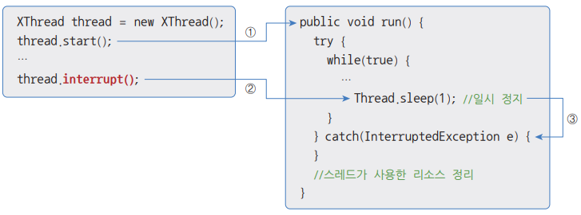

14.7 스레드 안전 종료
interrupt( ) 메소드 이용
스레드가 일시 정지 상태에 있을 때 InterruptedException 예외 발생
예외 처리를 통해 run() 메소드를 정상 종료
Thread의 interrupted()와 isInterrupted() 메소드는 interrupt() 메소드 호출 여부를 리턴

Slide 16
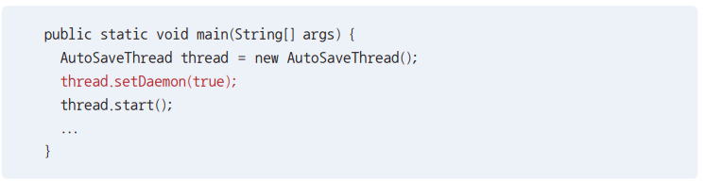
14.8 데몬 스레드
데몬 스레드
주 스레드의 작업을 돕는 보조적인 역할을 수행하는 스레드
주 스레드가 종료되면 데몬 스레드도 따라서 자동 종료
데몬 스레드를 적용 예: 워드프로세서의 자동 저장, 미디어플레이어의 동영상 및 음악 재생, 가비지 컬렉터
주 스레드가 데몬이 될 스레드의 setDaemon(true)를 호출

Slide 17
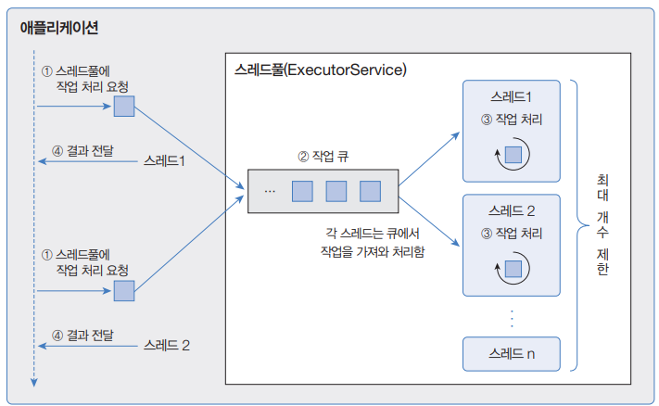
14.9 스레드풀
스레드풀로 작업 처리 제한하기
작업 처리에 사용되는 스레드 개수를 제한하고 작업 큐에 들어오는 작업들을 스레드가 하나씩 맡아 처리하는 방식
작업 처리가 끝난 스레드는 다시 작업 큐에서 새로운 작업을 가져와 처리
작업량이 증가해도 스레드의 개수가 늘어나지 않아 애플리케이션의 성능의 급격한 저하 방지

Slide 18
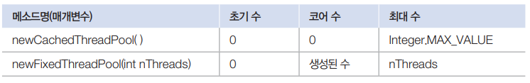
14.9 스레드풀
스레드풀 생성
java.util.concurrent 패키지에서 ExecutorService 인터페이스와 Executors 클래스를 제공
Executors의 다음 두 정적 메소드를 이용하면 스레드풀인 ExecutorService 구현 객체를 만들 수 있음
초기 수: 스레드풀이 생성될 때 기본적으로 생성되는 스레드 수
코어 수: 스레드가 증가된 후 사용되지 않는 스레드를 제거할 때 최소한 풀에서 유지하는 스레드 수
최대 수: 증가되는 스레드의 한도 수

Slide 19
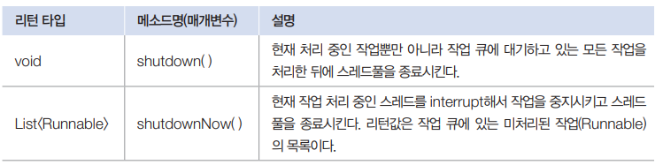
14.9 스레드풀
스레드풀 종료
스레드풀의 스레드는 main 스레드가 종료되더라도 작업을 처리하기 위해 계속 실행 상태로 남음

Slide 20
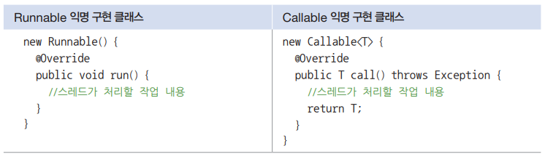
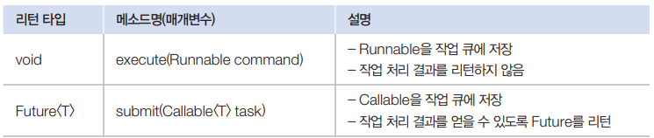
14.9 스레드풀
작업 생성과 처리 요청
하나의 작업은 Runnable 또는 Callable 구현 클래스로 표현
작업 처리 요청: ExecutorService의 작업 큐에 Runnable 또는 Callable 객체를 넣는 행위

